Slide 1
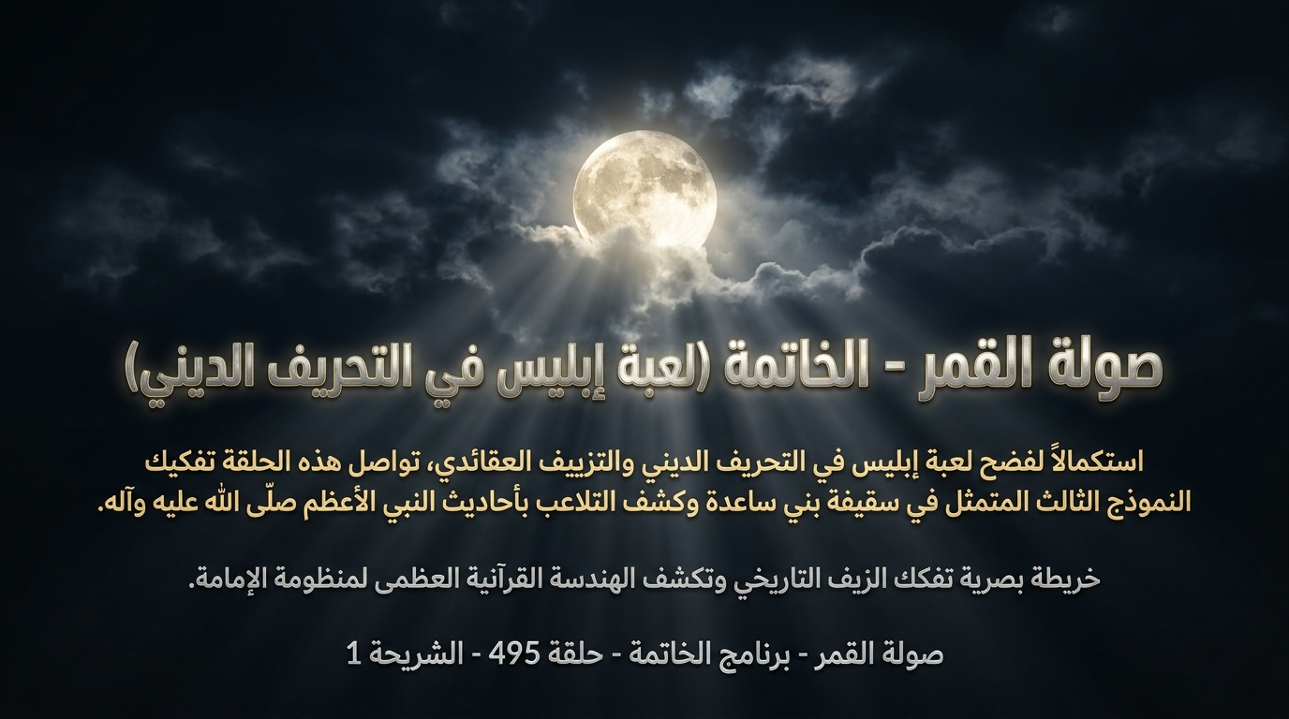

Slide 2


Slide 3
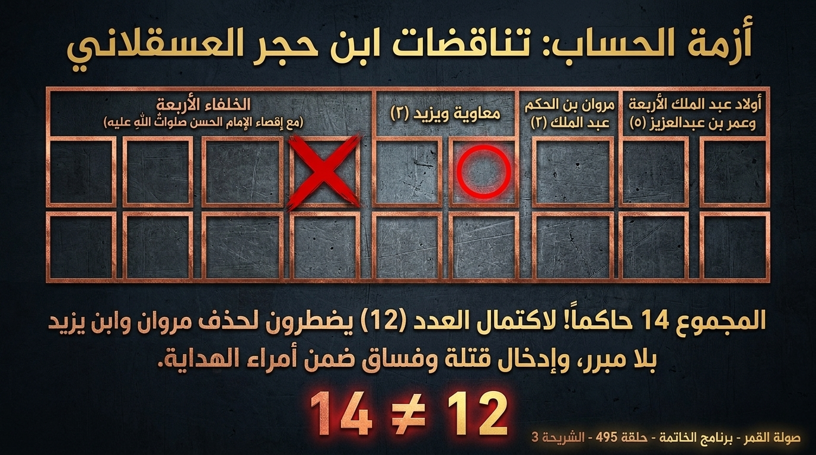

Slide 4


Slide 5
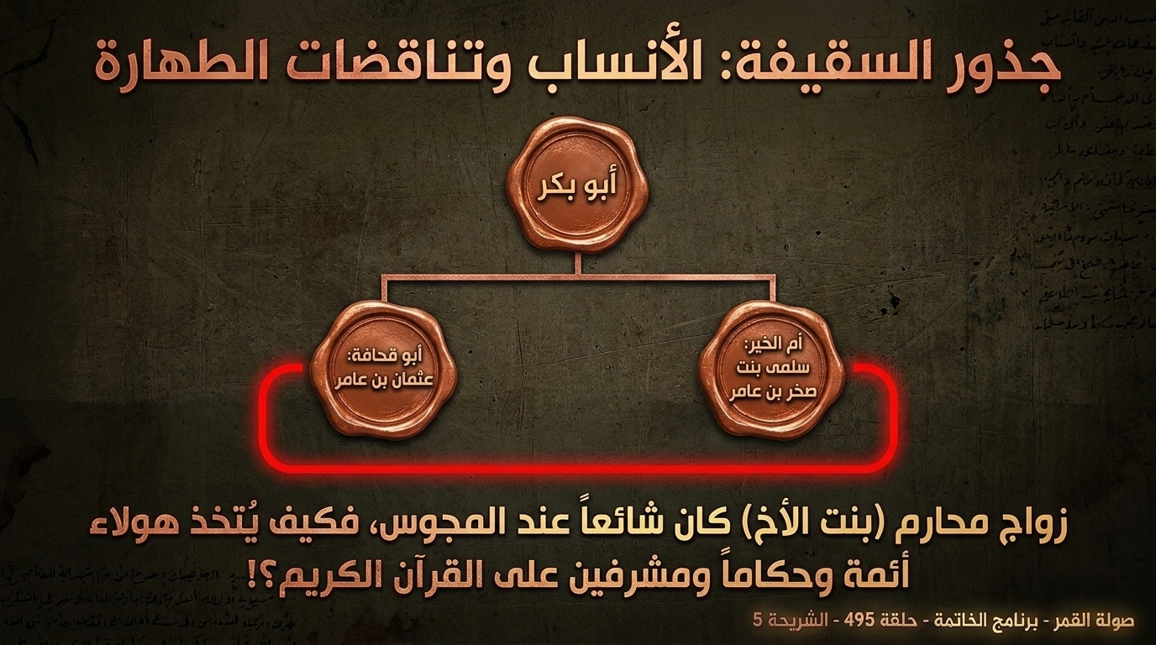

Slide 6


Slide 7


Slide 8


Slide 9
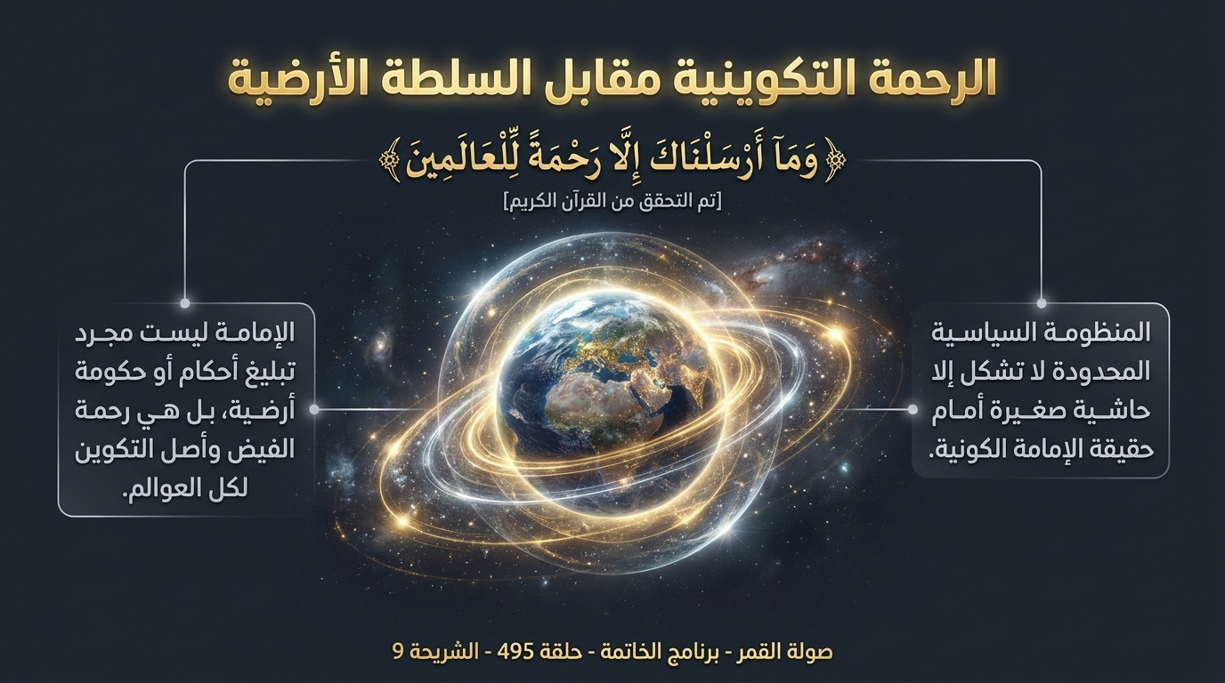

Slide 10
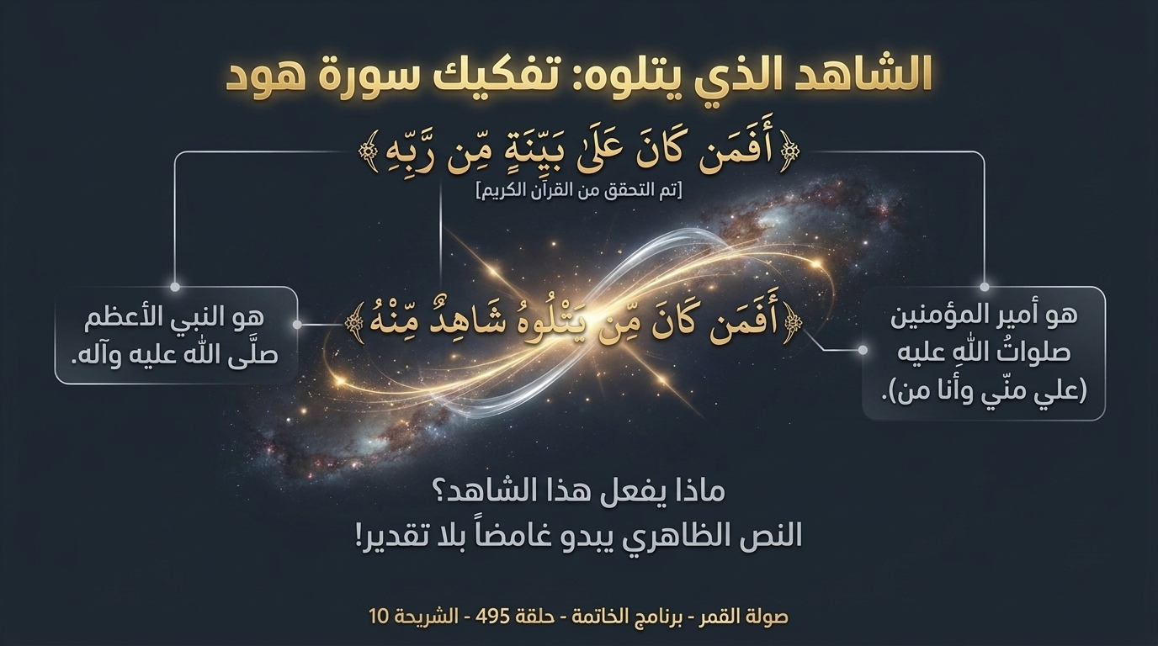
أَفَمَنْ كَانَ عَلَىٰ بَيِّنَةٍ مِنْ رَبِّهِ وَيَتْلُوهُ شَاهِدٌ مِنْهُ

Slide 11
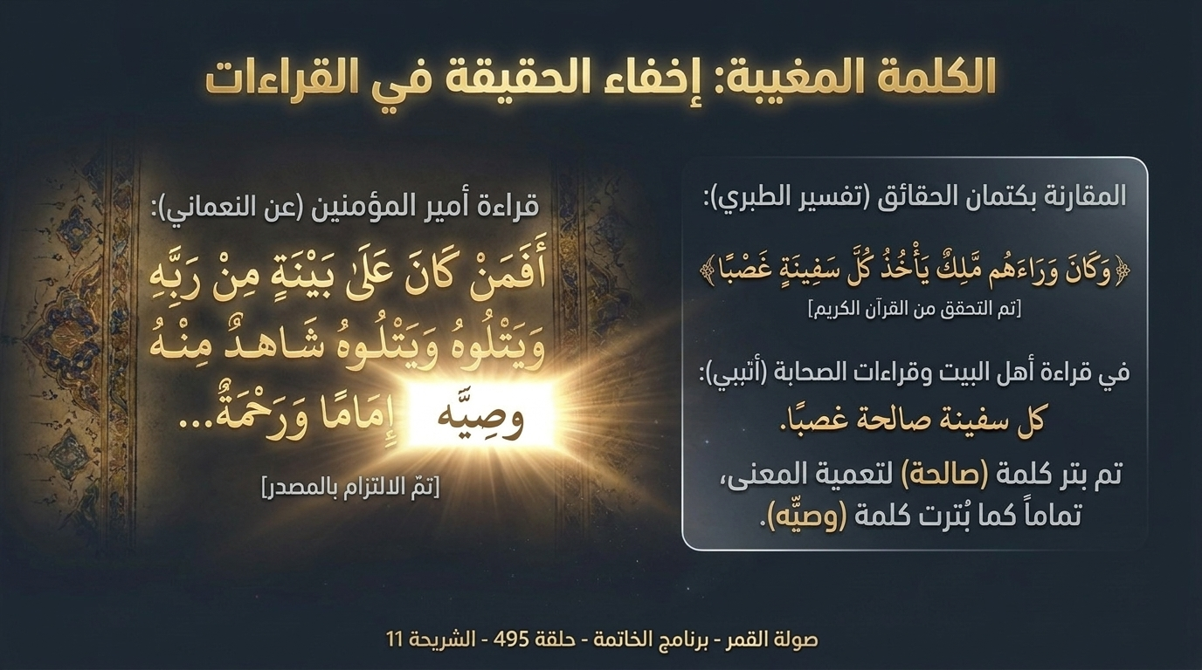

Slide 12
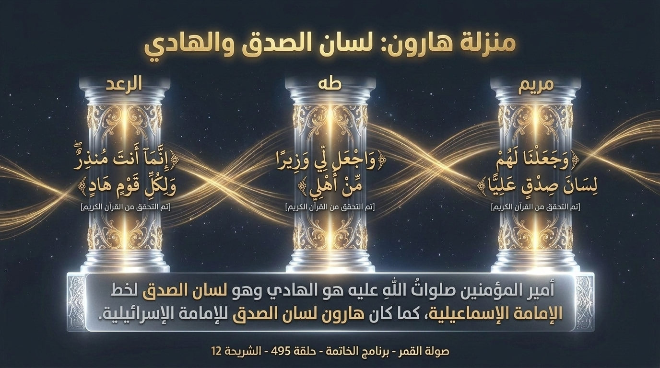

Slide 13


Slide 14


Slide 15


